Slide 1
第16讲
常用类

Slide 2
回顾
异常是程序运行过程中发生的错误，即不正常的事情。异常会中止程序的运行
Java中的异常类型分为RuntimeException和RuntimeException之外的异常。 RuntimeException异常即运行阶段出现的异常，RuntimeException之外的异常即编译阶段会出现的异常
异常处理使用try-catch-finally，其中finally是异常的统一出口，是可以省略的。在Java中所有捕获范围小的异常必须放在范围大的异常之前，否则程序编译时会出现错误
自定义异常更方便定位程序的出错位置，且更清晰地显示错误的异常信息

Slide 3
本讲内容
java.lang包
java.util包

Slide 4
本讲目标
理解String类的常用方法
理解StringBuffer类与String类的区别
掌握Math类的常用方法
掌握包装类
理解Date类在程序设计中的作用
掌握Calendar类与Date类的差别
熟练掌握时间日期类的用途

Slide 5

1. java.lang包
String类
  在java中String不是基本数据类型，字符串被当作对象来处理
  java.lang.String类提供了一系列操作字符串的方法，使得字符串的生成、访问和修改等操作容易和规范
String str1;
str1 = "Hello ZTE!";
或者：
String str2 = "Hello ZTE!";
或者：
String str3 = new String("Hello ZTE!");
str3是用new关键字创建的String类的对象。
虽然它的实体也是“Hello ZTE!”，但它与str1、str2
占用不同的内存地址
Notes:
定义：字符串是一系列字符组成的序列。使用String类的对象存储字符串。

Slide 6
String类常用方法
方法名 | 功能描述
length() | 返回此字符串的长度
substring(int beginIndex) | 返回一个新字符串，该子字符串从指定索引处的字符开 始，直到此字符串末尾。
substring(int beginIndex, int endIndex) | 返回一个新字符串，该子字符串从指定的 beginIndex 处开始，直到索引 endIndex - 1 处的字符。
valueOf(int i) | 返回相应类型的字符串表示形式
compareTo(String anotherString) | 比较两个字符串的大小
equals(Objects anObject) | 比较两个字符串是否相等
concat(String str) | 拼接字符串
charAt(int index) | 返回指定索引处的 char 值
endsWith(String suffix) | 测试此字符串是否以指定的后缀结束
indexOf(int ch) | 返回指定字符在此字符串中第一次出现处的索引
split(String regex) | 根据给定的正规表达式的匹配来拆分此字符串
trim() | 清除左右两端的空格

Slide 7

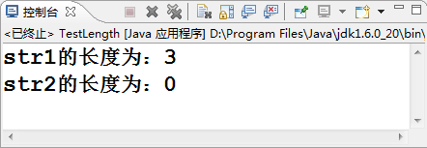
String类常用方法示例
length()方法：返回此字符串的长度。
public class Test {
public static void main(String[] args) {
String str1 = "ZTE";
String str2 = "";
String str3 = null;
int l1 = str1.length();
int l2 = str2.length();
int l3 = str3.length();
System.out.println("str1的长度为："+l1);
System.out.println("str2的长度为："+l2);
}
}
字符串为null时，表示这个字符串对象不存在，所以不能调用length()方法。会运行出错。
Notes:
定义：字符串的长度就是字符串中字符数目。

Slide 8
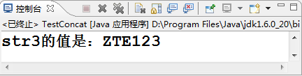
String类常用方法示例
concat(参数)方法：如果参数字符串的长度为 0，则返回此 String 对象。否则，创建一个新的 String 对象，用来表示由此 String 对象表示的字符序列和参数字符串表示的字符序列连接而成的字符序列。
class Test {
public static void main(String[] args) {
String str1 = "ZTE";
String str2 = "123";
String str3 = str1.concat(str2);
System.out.println("str3的值是："+str3);
}
}0

Slide 9
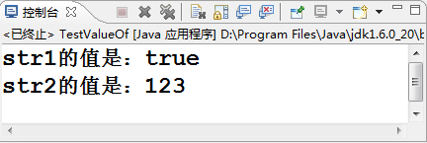
String类常用方法示例
valueOf(参数)方法：返回参数的字符串表示形式。
class Test {
public static void main(String[] args) {
boolean flag = true;
int number = 123;
String str1 = String.valueOf(flag);
String str2 = String.valueOf(number);
System.out.println("str1的值是："+str1);
System.out.println("str2的值是："+str2);
}
}

Slide 10
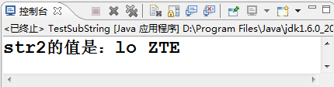
String类常用方法示例
substring(索引)方法：返回一个新的字符串，它是此字符串的一个子字符串。该子字符串从指定索引处的字符开始，直到此字符串末尾。
public class Test {
  public static void main(String[] args) {
    String str1 = "Hello ZTE";
    String str2 = str1.substring(3);
    System.out.println("str2的值是：" + str2);
  }
}

Slide 11
String类常用方法示例
equals(参数)方法：将此字符串与指定的对象比较。当且仅当该参数不为 null，并且是与此对象表示相同字符序列的 String 对象时，结果才为 true。
class Test {
  public static void main(String[] args) {
    String str1 = new String("ZTE");
    String str2 = new String("ZTE");
    if(str1==str2){
      System.out.println("引用相等");
    }else{
      System.out.println("引用不相等");
    }
    if(str1.equals(str2)){
      System.out.println("值相等");
    }
  }
}
“==”用于判断两个对象的引用是否相等
“eques()”判断实际的对象是否相等
运算符“==”只能够确定两个字符串是否被放置在同一个位置。
只要对字符串进行比较，最好都用equals()方法

Slide 12
String对象的“+”操作
运算符“＋”可直接用来实现字符串的连接，效果等同于concat()方法；
当其他类型的数据与字符串进行“+”运算时，将自动转换成字符串
int age = 20;
String s = "He is " + age + " years old.";
这里的“+”做为连接符使用

Slide 13
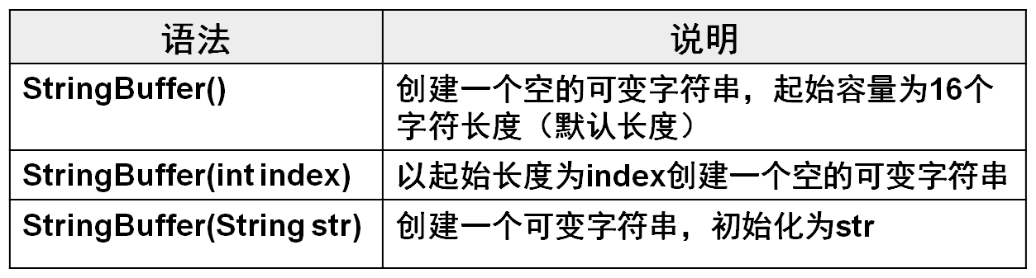
StringBuffer类
String的实例为不可变对象，一旦被创建就不能修改它的值。
StringBuffer的实例是可变对象。对StringBuffer进行修改时不会重新创建对象。
构造方法
起始容量为16个字符长度
class Test {
public static void main(String[] args) {
StringBuffer str1 = new StringBuffer();
StringBuffer str2 = new StringBuffer(20);
StringBuffer str3 = new StringBuffer("ZTE");
}
}

Slide 14
StringBuffer类相关方法
方法名 | 功能描述
append(String str) | 将指定的字符串追加到此字符序列
insert(int offset, String str) | 将字符串插入此字符序列中
setCharAt() | 创建一个可变字符串，初始化为str
reverse() | 将此字符序列用其反转形式取代
deleteCharAt(int index) | 移除此序列指定位置的char

Slide 15
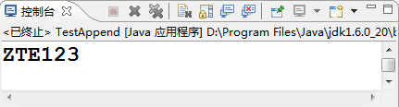
StringBuffer类常用方法示例
append()方法：将指定的字符串追加到此字符序列
class Test {
public static void main(String[] args) {
//初始化可变字符串
StringBuffer sb=new StringBuffer("ZTE");
//追加字符串
sb.append("123");
System.out.println(sb);
}
}

Slide 16
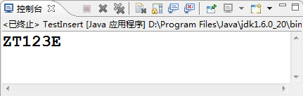
StringBuffer类常用方法示例
insert()方法：将字符串插入此字符序列中
class Test {
public static void main(String[] args) {
StringBuffer sb = new StringBuffer("ZTE");
sb.insert(2, "123");
System.out.println(sb);
}
}
索引为2的位置后插入“123”，位置索引从0开始

Slide 17

小结1
如果要打印输出“小鱼儿”，应填入的代码是什么？
String word = "Hello, ";
word = word.trim();
String s = word.concat("小鱼儿!");
int index1 = s.indexOf(',');
int index2 = s.indexOf('!');
System.out.println(s.substring(______, _______));
index1+1
index2
Notes:
顺便讲一下trim()

Slide 18
包装类
JAVA是面向对象的语言，但 是8个基本数据类型并没有以对象的方式出现。
JAVA为这8个基本数据类型提供了包装类，使得这些基本数据类型可以以对象的方式出现
基本数据类型 | 包装类
byte | Byte
boolean | Boolean
short | Short
char | Character
int | Integer
long | Long
float | Float
double | Double

Slide 19
Integer类
Integer类常用方法
  intValue()：以 int 类型返回该 Integer 的值
  parseInt(String s)：将字符串转换成整型
class Test {
  public static void main(String[] args) {
    int n = 10;
    Integer in = new Integer(100);
    Integer in1 = new Integer(n);
    int m = in.intValue();
    System.out.println(in1);
    System.out.println(m);
  }
}
class Test {
public static void main(String[] args) {
//定义两个数字字符串
String str1="123";
String str2="10";
int a=Integer.parseInt(str1);
int b=Integer.parseInt(str2);
System.out.println("两数之和是："+(a+b));
}
}
将int类型转换为Integer类型
parseInt()方法将字符串转换成整型
intValue()方法将Integer类型的对象转换为int类型

Slide 20
自动拆装箱
JAVA从JDK1.5(5.0)版本之后引入了自动拆装箱的语法，即系统将自动进行基本数据类型和对应包装类型的转换
class Test {
  public static void main(String[] args) {
    //int类型将自动转换为Integer类型
    int m = 12;
    Integer in = m;
    //Integer类型将自动转换为int类型
    int n = in;
  }
}

Slide 21
Math类
java.lang.Math类提供了常用的数学方法，这些方法都是静态的
方法名 | 功能描述 | 示例 | 结果
abs() | 返回绝对值 | abs(-1) | 1
max() | 返回两个参数的较大值 | max(3,5) | 5
min() | 返回两个参数的较小值 | min(3,5) | 3
random() | 返回0.0～1.0之间的double 类型的随机数，包括0.0， 但不包括1.0 | random() | [0.0,1.0)
round() | 返回四舍五入的整数值 | round(3.3) | 3
sin() | 正弦函数 | sin(Math.PI/6) | 约0.5
exp() | 返回自然对数的幂 | exp(3) | 20.08553692318766
sqrt() | 平方根函数 | sqrt(4) | 2
pow() | 幂运算 | pow(2,3) | 8.0

Slide 22
小结：Math类方法示例
对一个double类型的数值进行四舍五入
求出两个数值中比较大的一个数
public class MathTest {
  public static void main(String[] args) {
    double number1 = 123.456;
    double number2 = Math.round(number1);
    System.out.println(number1 + "四舍五入后的数是：" + number2);
    double max = Math.max(number1, number2);
    System.out.println(number1 + "和" + number2 +
    "这两个数中比较大的数是：" + max);
  }
}

Slide 23
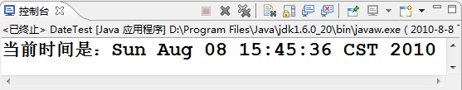
2. java.util 包
Date类
  Java在Date类中封装了有关日期和时间的信息
Date类在java.util包中所以使用前必须要引入。只有java.lang包中的类不需要使用import语句引入
import java.util.Date;
class Test {
  public static void main(String[] args) {
    Date date = new Date();
    System.out.println("当前时间是：" + date);
  }
}
实例化date对象。获取系统当前时间

Slide 24
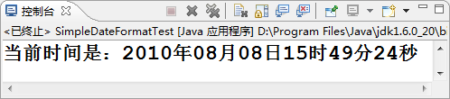
SimpleDateFormat类
SimpleDateFormat类是用来格式化和解析日期的具体类
SimpleDateFormat类在java.text 包中
import java.util.Date;
import java.text.SimpleDateFormat;
class Test {
  public static void main(String[] args) {
    Date date=new Date();
    String formate="yyyy年MM月dd日HH时mm分ss秒";
    SimpleDateFormat sdf=new SimpleDateFormat(formate);
    String currentDate=sdf.format(date);
    System.out.println("当前时间是："+currentDate);
  }
}
定义格式
在“yyyy年MM月dd日HH时mm分ss秒”中：y表示年，M表示月，d表示
日，H表示时，m表示分，s表示秒。常用的格式化字符串有：yyyy-MM-dd、
HH:mm:ss、yyyy/MM/dd、HH:mm:ss、yyyyMMddHHmmss。
可以对照API文档学习其他特殊的格式化方式
将系统时间格式化成指定格式

Slide 25
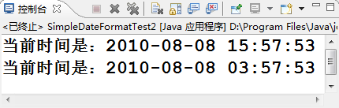
SimpleDateFormat类
格式化时间时，“H”表示24小时制，“h”表示12小时制。
import java.util.Date;
import java.text.SimpleDateFormat;
public class Test {
public static void main(String[] args) {
Date date=new Date();
SimpleDateFormat sdf1 = new SimpleDateFormat("yyyy-MM-dd HH:mm:ss");
System.out.println("当前时间是："+sdf1.format(date));
SimpleDateFormat sdf2 = new SimpleDateFormat("yyyy-MM-dd hh:mm:ss");
System.out.println("当前时间是："+sdf2.format(date));
}
}
“H”表示24小时制
“h”表示12小时制

Slide 26
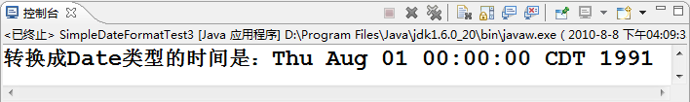
SimpleDateFormat类
将字符串转换成时间格式
import java.util.Date;
import java.text.SimpleDateFormat;
public class Test {
  public static void main(String[] args) throws Exception{
    String brithday = "1991-08-01";
    SimpleDateFormat sdf = new SimpleDateFormat("yyyy-MM-dd");
    Date d = sdf.parse(brithday);
    System.out.println("转换成Date类型的时间是："+d);
  }
}
自定义时间日期类型的字符串
parse()方法，用于将字符串类型转换成Date类型

Slide 27
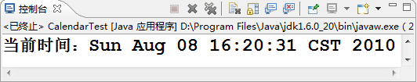
2.3 Calendar类
Calendar类为抽象类，通过getInstance()方法返回一个Calendar对象。并通过getTime()方法获取时间。
import java.util. Calendar;
public class Test {
  public static void main(String[] args){
    Calendar rightNow = Calendar.getInstance();
    System.out.println("当前时间：" + rightNow.getTime());
  }
}
获取Calendar类的对象rightNow
使用getTime()方法返回时间

Slide 28


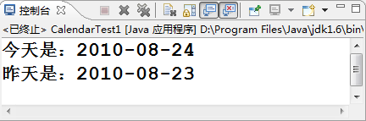
Calendar类
Calendar类比Date类更灵活，可以修改或设置日历
  add()方法修改日历
如何获取昨天的日期？
获取当前日期
使用add()方法修改当前日期
在“add(int field, int amount)”方法中，第1个参数表示需要修改的部分，第2个参数表示如何进行修改
根据题意，此处add()方法应写成“add(Calendar.DATE,-1)”。其中，“Calendar.DATE”表示当前月的某天

Slide 29
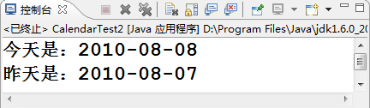
Calendar类
import java.text.SimpleDateFormat;
import java.util.Calendar;
class Test {
  public static void main(String[] args){
    Calendar rightNow = Calendar.getInstance();
    SimpleDateFormat sdf = new SimpleDateFormat("yyyy-MM-dd");
    String today = sdf.format(rightNow.getTime());
    System.out.println("今天是："+today);
    rightNow.add(Calendar.DATE, -1);
    String yesterday = sdf.format(rightNow.getTime());
    System.out.println("昨天是：" + yesterday);
  }
}
获取当前的日期
定义时间显示格式
Calendar.YEAR：年份
Calendar.DAY_OF_WEEK ：星期几
Calendar.DAY_OF_WEEK_IN_MONTH ：当前月的第几个星期
其他的参考API文档
操作时间对象

Slide 30
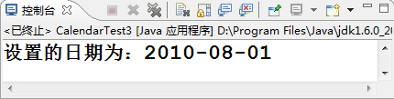
小结
set()方法设置日历
  设置的日期为：2010-08-01
import java.text.SimpleDateFormat;
import java.util. Calendar;
public class Test {
  public static void main(String[] args){
    Calendar rightNow = Calendar.getInstance();
    //指定某年某月某日
    rightNow.set(2010, 07, 01);
    SimpleDateFormat sdf=new SimpleDateFormat("yyyy-MM-dd");
    System.out.println("设置的日期为："+sdf.format(rightNow.getTime()));
  }
}
设置当前的日期，月份从0开始

Slide 31
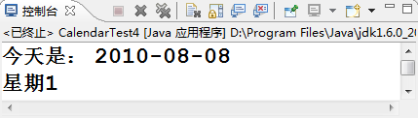
小结
get()方法获取时间特定部分
  获取今天的日期和星期
import java.text.SimpleDateFormat;
import java.util. Calendar;
public class Test {
  public static void main(String[] args){
    Calendar rightNow = Calendar.getInstance();
    SimpleDateFormat sdf = new SimpleDateFormat("yyyy-MM-dd");
    System.out.println("今天是： " + sdf.format(rightNow.getTime()));
    System.out.println("星期" + rightNow.get(Calendar.DAY_OF_WEEK));
  }
}
获取星期几

Slide 32
总结
String类的常用方法有哪些？
StringBuffer类与String类的区别是什么？
Math类主要作用是什么
什么是包装类
Calendar类与Date类的差别是什么？

